Slide 1

العلوم
الوحدة الأولى: استكشافُ الأحياءِ، جسمُ الإنسانِ وصحتُه

Slide 2

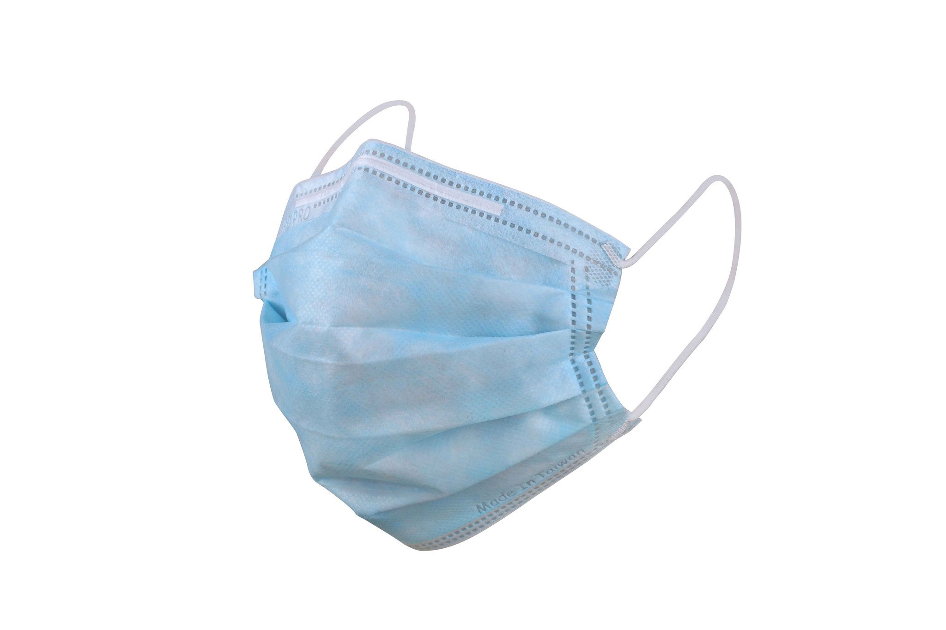
الفصل الثاني: جهازُ التنفُّسِ وصحتُه
عنوان الدرس: أقسامُ جهاز ِالتنفُّسِ، وصحتُه
ستكون في نهاية الدرس قادراً على أن:
تتعرّفَ على أقسامِ جهازِ التنفُّسِ.
تتَّبعَ خطواتِ الحفاظِ على سلامةِ جهازِ التنفُّسِ.

Slide 3

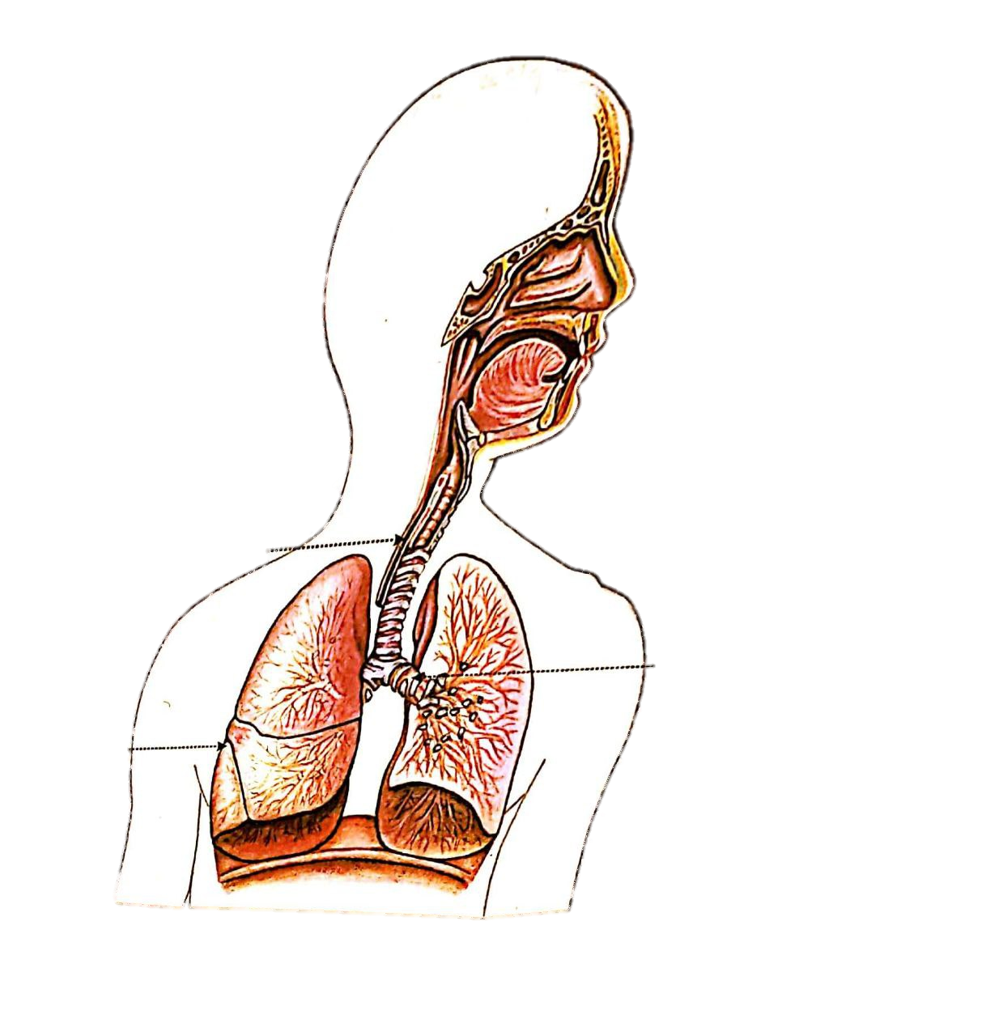
أقسامُ جهازِ التنفُّسِ
الأنف
الرُغامى
القصبات الهوائية
الرئتان

Slide 4

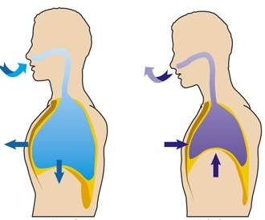
نسمّي دخولَ الهواءِ إلى الرئتينِ حاملاً معه غاز الأُكسجين شهيقاً،
ونسمّي خروجَه منها حاملاً غازَ ثنائي أُكسيد الكربون زفيراُ.
تنقلُ الرئتانِ غازَ الأكسجين إلى الدمِ.

Slide 5


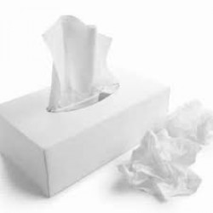
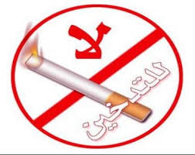

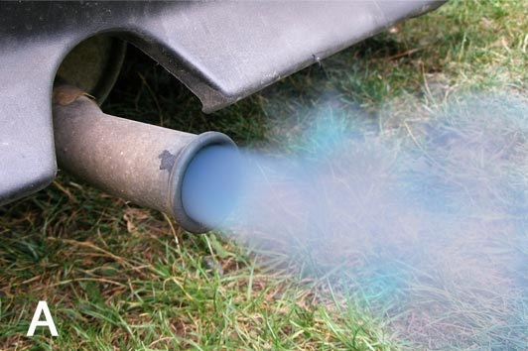
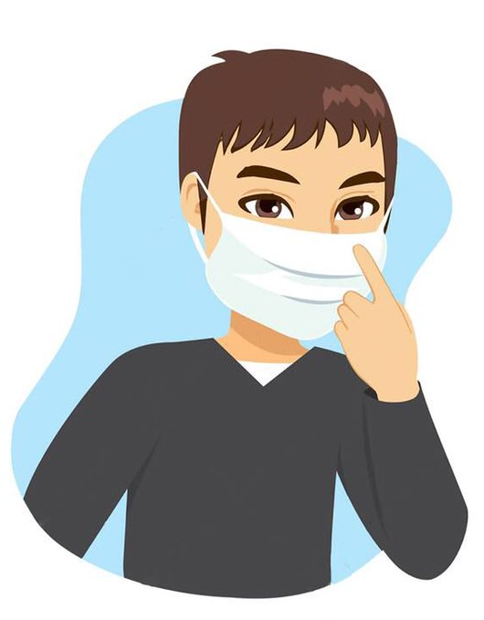
كيف أحافظُ على صحةِ جهازِ التنفُّسِ؟
أفتحُ نوافذَ الغرفةِ لتجديدِ الهواءِ،
وأستنشقُ الهواءَ الغنيَّ بالأكسجين.
أستخدمُ مناديلَ نظيفةً، وخاصّةً عندما أعطِسُ.
أبتعدُ عن الهواءِ الملوَّثِ بالدُّخانِ والتدخينِ.
أتجنّبُ مكانَ الازدحامِ في أوقاتِ
انتشارِ الأمراضِ، وأرتدي الكَمّامةِ.

